Slide 1

e-spiti real estate agency
University Of Thessaly
Τμήμα Ηλεκτρολόγων Μηχανικών και Μηχανικών Η/Υ
Προχωρημένη Διαχείριση Δεδομένων
Ονοματεπώνυμο : Λευκοπούλου Ελένη Μαρία 2557
Εξάμηνο : Εαρινό 2021

Slide 2
Θέμα Εργασίας
Στα πλαίσια της προγραμματιστικής εργασίας του μαθήματος υλοποιήθηκε το e-spiti , μια ιστοσελίδα για την εύρεση ακινήτων.
Η γενικότερη ιδέα είναι πως διάφορα μεσσητικά γραφεία ή και ιδιώτες μπορούν να κάνουν login/sign up και να καταχωρήσουν ακίνητα προς πώληση ή προς ενοικίαση.

Slide 3
Περιγραφή και προδιαγραφές του θέματος(1/2)
Πιο συγκεκριμένα τo e-spiti είναι μια ιστοσελίδα όπου οποιοδήποτε μεσητικό γραφείο ή ιδιώτης μπορεί να κάνει login / sign up ώστε να καταχωρήσει τα ακίνητα τα οποία θέλει.
Σε όσους έχουν λογαριασμό δίνεται η δυνατότητα να κάνουν update ή να διαγράψουν κάποιο ακίνητο από αυτά που οι ίδιοι έχουν προσθέσει.
Οι απλοί επισκέπτες έχουν τη δυνατότητα χωρίς να έχουν λογαριασμό να βλέπουν τα τρέχοντα ακίνητα. Τους δίνεται η δυνατότητα να κάνουν αναζήτηση με βάση το αν θέλουν να νοικιάσουν ή να αγοράσουν κάποιο ακίνητο.

Slide 4
Περιγραφή και προδιαγραφές του θέματος(2/2)
Μπορούν επίσης να επιλέξουν αν αυτό το ακίνητο είναι κατοικία, γή , ή εργασιακός χώρος.
Επιπλέον τους δίνεται δυνατότητα να εισάγουν πιο συγκεκριμένα χαρακτηριστικά όπως είναι τα τετραγωνικά απο που έως που να κειμένονται , η τιμή και η πόλη.
Πατώντας πάνω σε κάποιο ακίνητο μπορούν να δούνε πιο αναλυτικές πληροφορίες σχετικά με αυτό.

Slide 5
Επιλογή Συστήματος NoSQL ΒΔ
Για την υλοποίηση του μεσητικού γραφείου επιλέχτηκε μια Document-based βάση δεδομένων στην οποία ένα έγγραφο μπορεί να περιέχει πολλά ζεύγη κλειδιού–τιμής ή ακόμα και εμφωλευμένα έγγραφα.
Το σύστημα βάσης που επιλέχτηκε είναι η mongoDB .
Πιο συγκεκριμένα το σκεπτικό ήταν να μπορούν να υποστηριχθούν το ότι κάποια ακίνητα έχουν κάποια επιπλέον χαρακτηριστικά συγκριτικά με άλλα και με τις nosql βάσεις εγγράφων αυτό δεν αποτελέι πρόβλημα.
Επίσης υπάρχουν πεδία στη μορφή πίνακα που δίνουν τη δυνατότητα να έχει το κάθε ακίνητο διαφορετικό αριθμό ακινήτων.

Slide 6
mongoDB
Με την ανάπτυξη εφαρμογών μεγάλης κλίμακας όπου χρειάζεται μέγαλος όγκος αποθήκευσης δεδομένων εμφανίστηκε ένας εναλλακτικός τύπος οι NoSQL ή αλλιώς μη-σχεσιακές βάσεις όπου ξεπερνούν τα limitations των relational dbs.Η οριζόντια κλιμάκωση (scaling) ήταν ένα από τα βασικά σημεία όπου υπήρχε πρόβλημα στις σχεσιακές βάσεις και παρόλο τη χρήση τεχνικών όπως το sharding η πολυπλοκότητα διαχείρισης αυξανόταν χωρίς πραγματικές λύσεις.H MongoDB είναι μία document-oriented database, αυτό σημαίνει ότι η αποθήκευση μιας εγγραφής έχει τη μορφή ενός document δηλαδή ενός αρχείου όπου περιέχει τα δεδομένα της εγγραφής σε μορφή value-pair που είναι JSON.Αυτό έχει ως αποτέλεσμα ότι δεν χρειάζεται εξαρχής να καθορίσουμε τη μορφή του πίνακα και το αντίστοιχο αριθμό πεδίων όπως στις σχεσιακές βάσεις δεδομένων. H αντίστοιχη έννοια του πινακα εδώ έχει την έννοια της συλλογής (Collection) και οι εγγραφές-έγγραφα που ανήκουν σε κάθε Collection όπου μπορούν να έχουν διαφορετικά πεδία.Γενικά αυτού του τύπου οι βάσεις είναι χρήσιμες για να λύσουν συγκεκριμένα προβλήματα και είναι ένα απαραίτητο εργαλείο για του κατασκευαστές εφαρμογών web όταν γνωρίζουν να κάνουν τη σωστή χρήση.Τα διάφορα ερωτήματα πάνω στη βάση αυτή μπορούν να γίνουν είτε μέσω κάποιου shell είτε με τη σύνδεση με κάποια εφαρμογή.

Slide 7
Δεδομένα
Τα δεδομένα που χρησιμοποιήθηκαν φτιάχτηκαν με το χέρι.
Γίνονται εισαγωγή στην εφαρμογή με τη χρήση του αρχείου insertion.js με χρήση του InsertMany

Slide 8
Σχεδιασμός του μοντέλου της ΒΔ και υλοποίησή του στο Σύστημα NoSQL ΒΔ
Χρησιμοποίησα 2 collections για την εφαρμογή μου.
Τη members για τους χρήστες που έχουν κάνει login και τη real_estates για τα ακίνητα.
Παρακάτω φαίνονται και φωτογραφίες για το πώς δημιουργήθηκαν τα collection μεσω της node.js

Slide 9
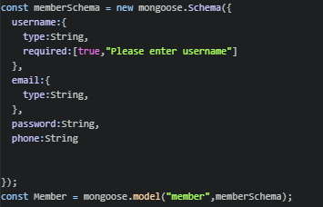
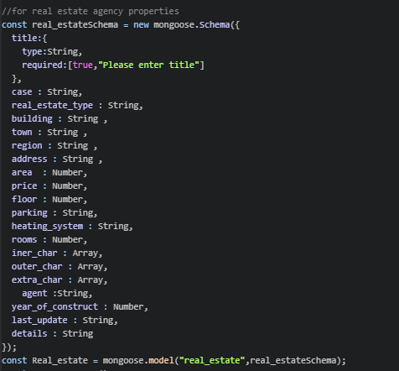

Slide 10
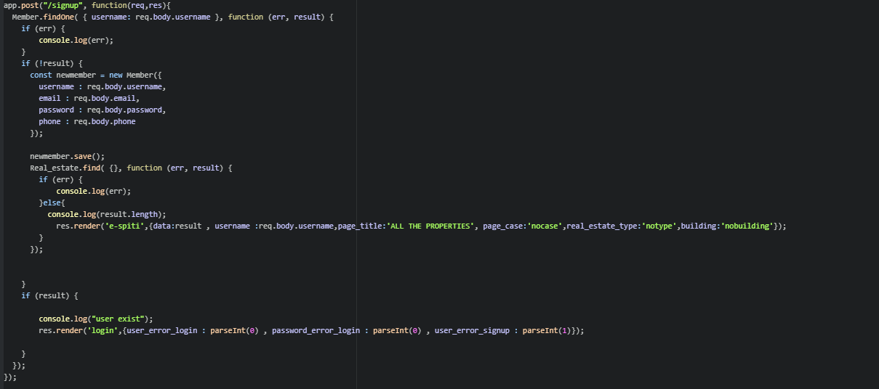
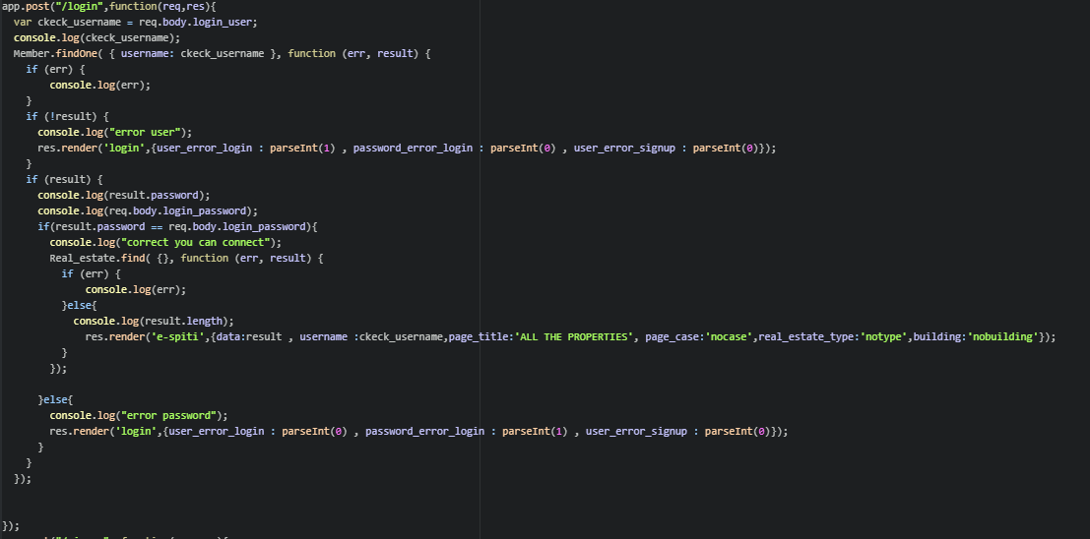
Add
Add γίνεται ανάλογα με τα στοιχεία που εισάγει ο χρήστης στη σελίδα και μέσω node.js γίνεται η δημιουργία του query .

Slide 11
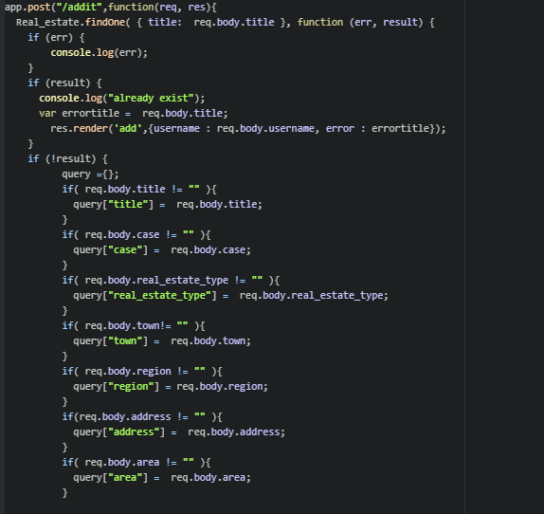
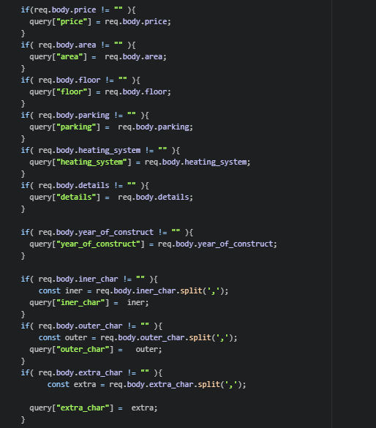
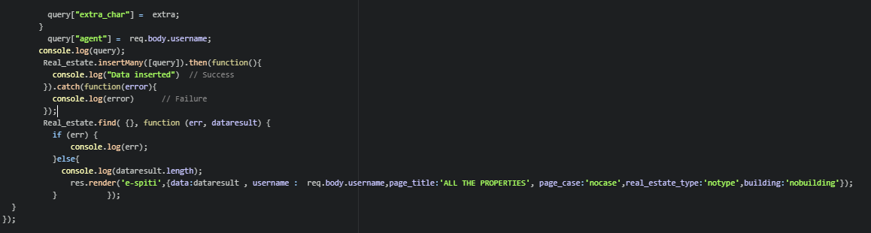

Slide 12
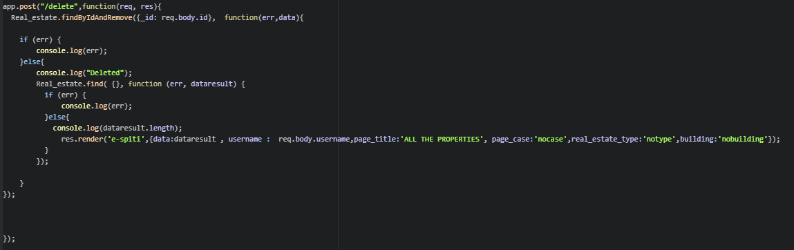
Delete
To delete δίνεται η επιλογή στο χρήστη να το κάνει μέσω του id

Slide 13
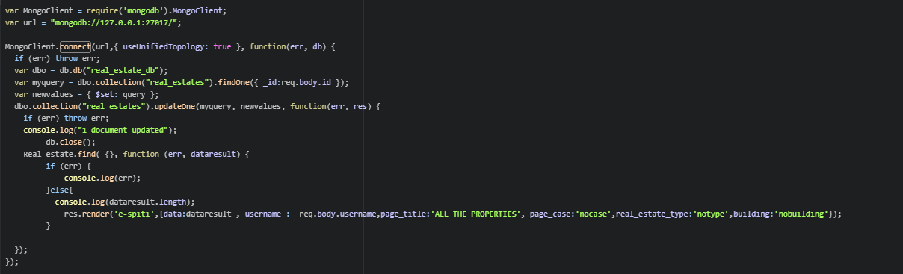
Update

Slide 14
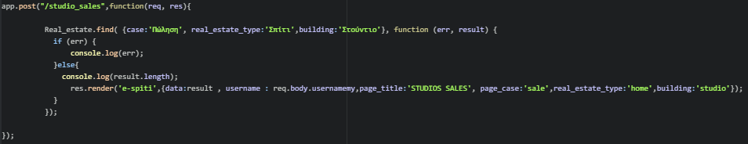
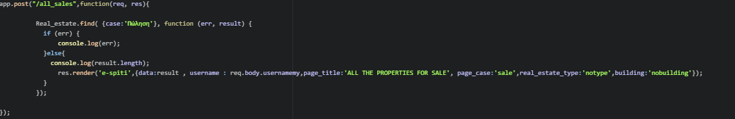
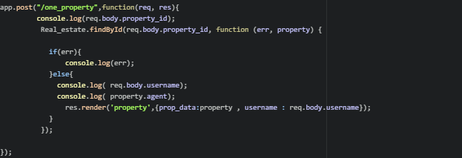
Find

Slide 15
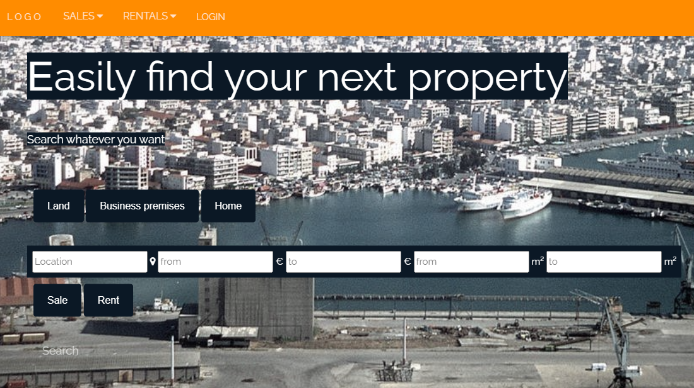
Διεπαφής χρήστη για λειτουργίες CRUD

Slide 16
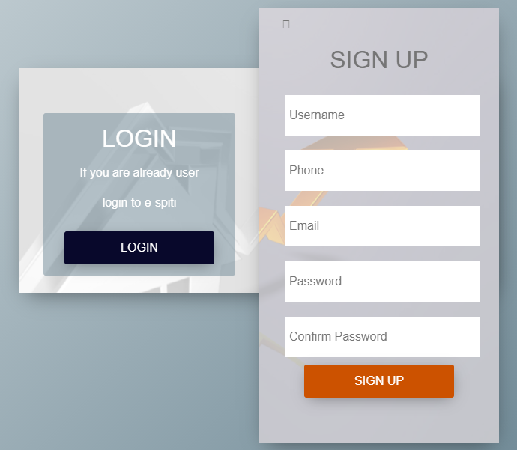
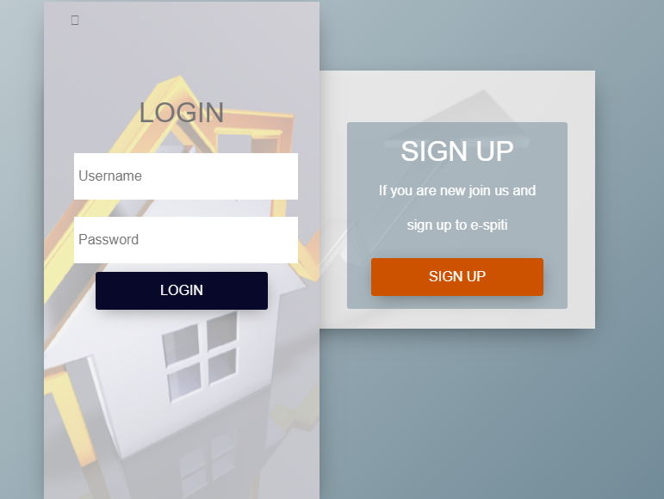

Slide 17
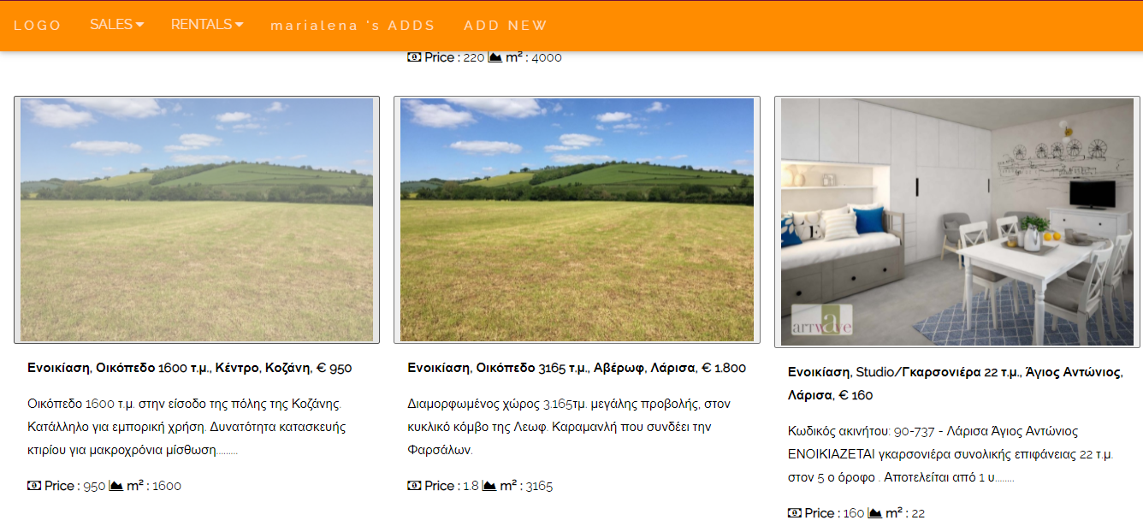
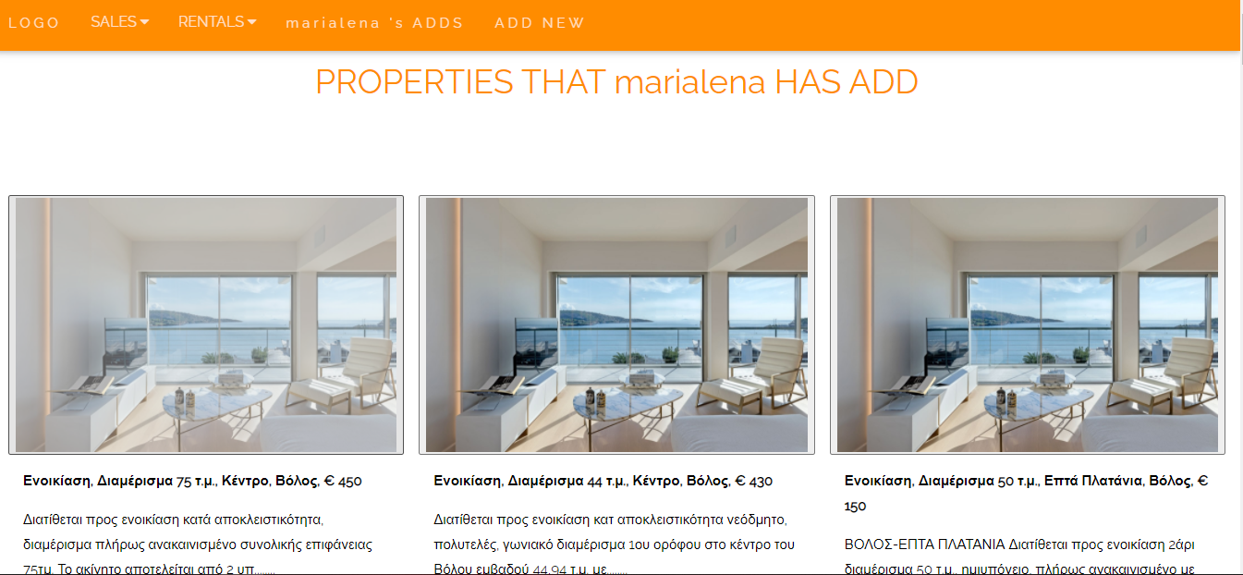

Slide 18
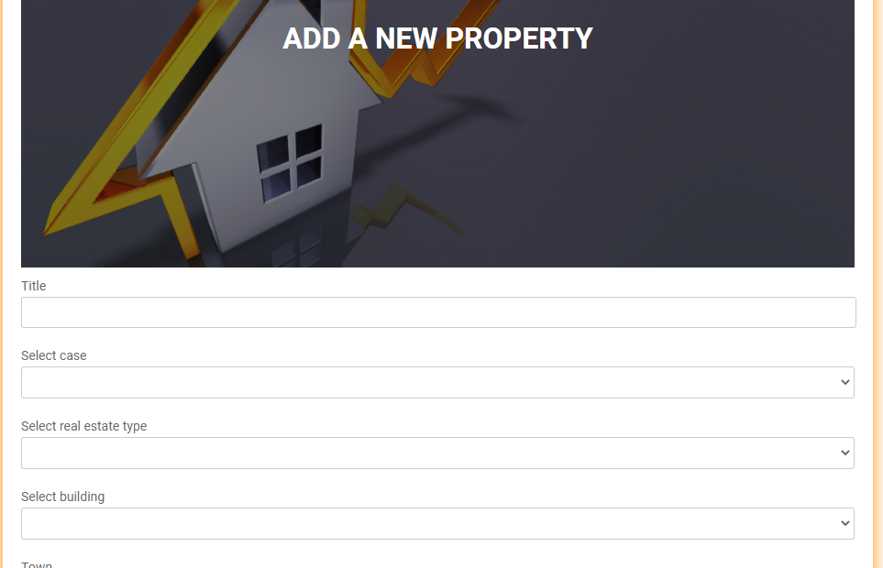
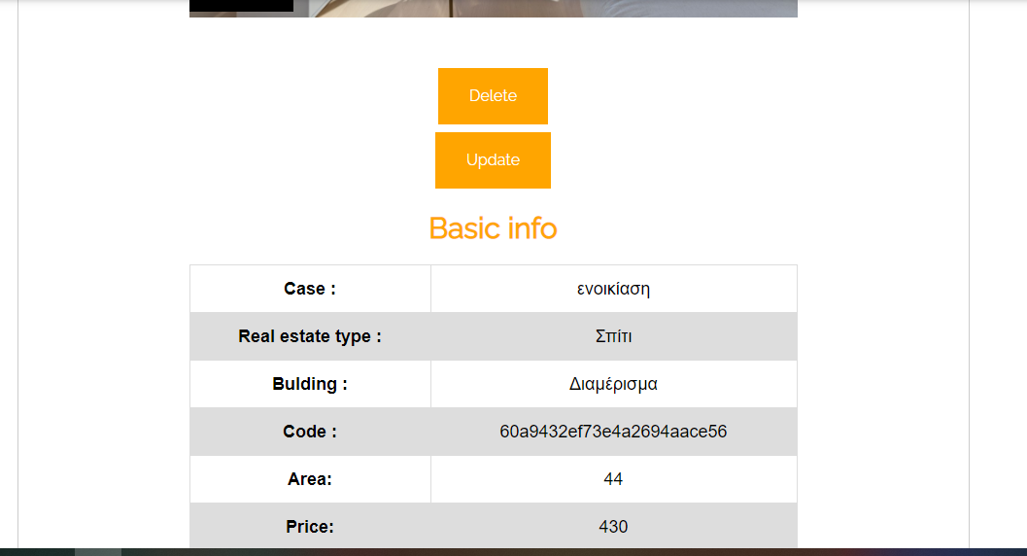

Slide 19
Ευχαριστώ για το χρόνο σας

